Slide 1

Объектно-ориентированный анализ и проектирование
Лекция №4
Потоковый ввод/вывод. Работа с файлами
Севастопольский государственный университет – 2023 Альчаков В.В.

Slide 2
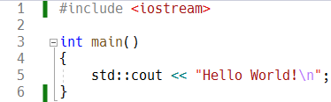
Объектно-ориентированный анализ и проектирование
2
ПОТОКОВЫЙ ВВОД/ВЫВОД
Потоковые классы
Поток – обобщенное название потока данных.
В С++ поток представляет собой объект некоторого класса.
Разные потоки предназначены для представления разных видов данных ( в т.ч. и пользовательских).
Например: потоки для работы с консолью, потоки для работы с файлами, потоки для работы со строками.
Севастопольский государственный университет – 2023 Альчаков В.В.

Slide 3
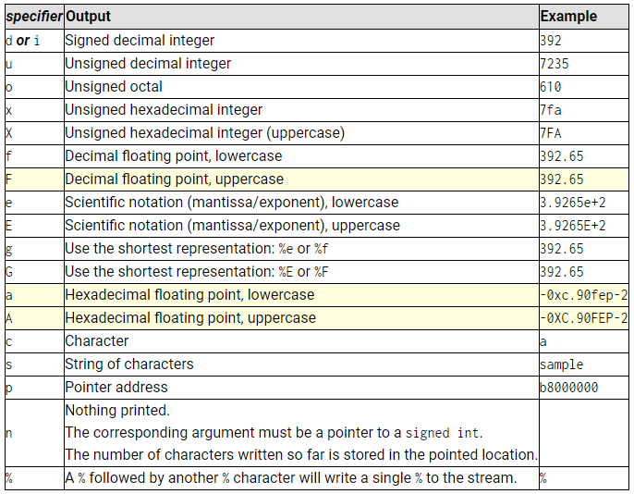
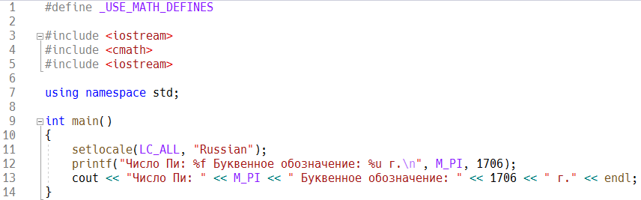

Объектно-ориентированный анализ и проектирование
3
ПОТОКОВЫЙ ВВОД/ВЫВОД
Преимущество потоков
-- простота использования;
-- возможность перегружать стандартные операторы и функции вставки << и извлечения >> из потока.
Пример:
Севастопольский государственный университет – 2023 Альчаков В.В.

Slide 4
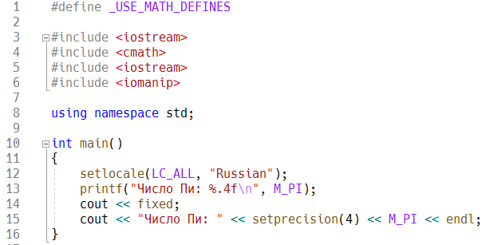

Объектно-ориентированный анализ и проектирование
4
ПОТОКОВЫЙ ВВОД/ВЫВОД
Форматированный вывод
Задание числа знаков после запятой
Пример:
Севастопольский государственный университет – 2023 Альчаков В.В.

Slide 5
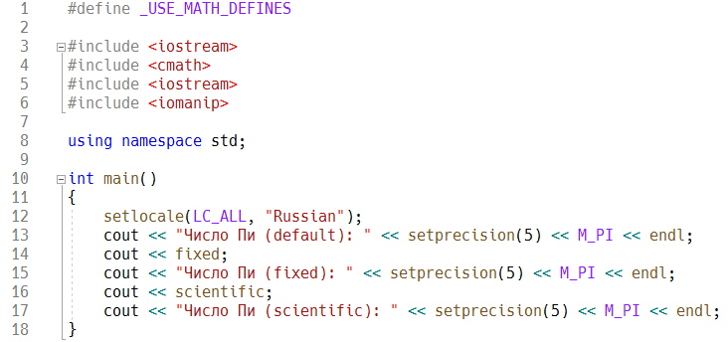

Объектно-ориентированный анализ и проектирование
5
ПОТОКОВЫЙ ВВОД/ВЫВОД
Форматированный вывод
Задание числа знаков после запятой
Пример:
Севастопольский государственный университет – 2023 Альчаков В.В.

Slide 6
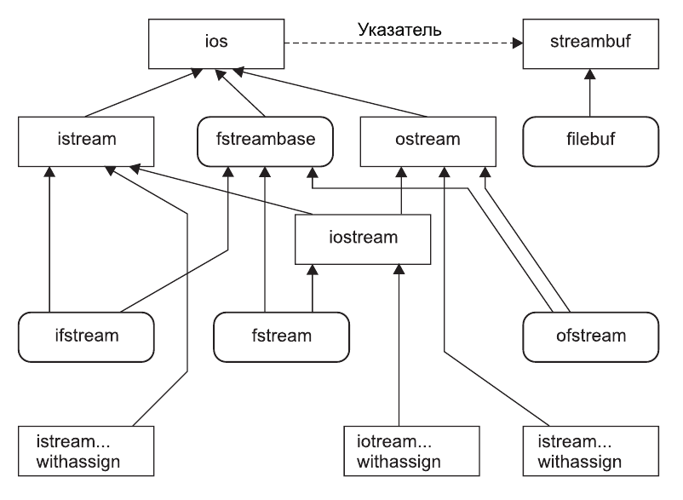
Объектно-ориентированный анализ и проектирование
6
ПОТОКОВЫЙ ВВОД/ВЫВОД
Файловый ввод вывод с помощью потоков
Иерархия потоковых классов
Класс ios – базовый класс.
Назначение:
флаги форматирования
флаги ошибок
флаги режима работы с файлами
Севастопольский государственный университет – 2023 Альчаков В.В.

Slide 7
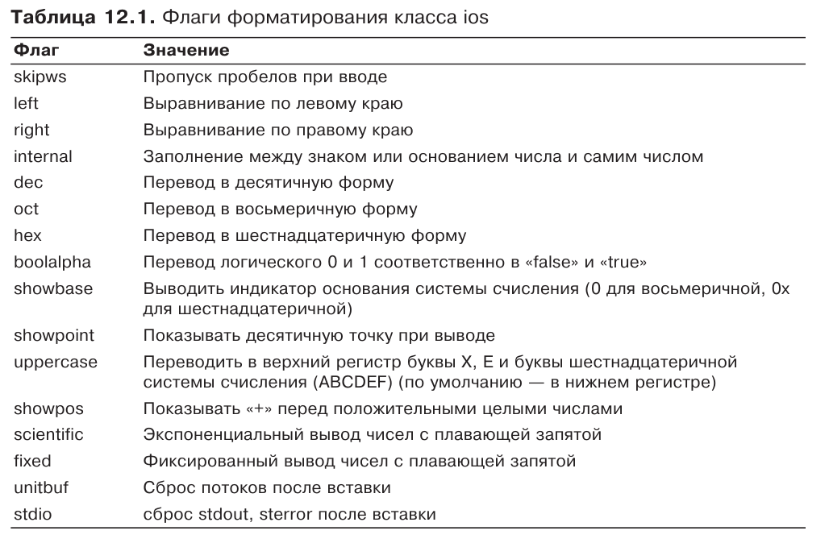
Объектно-ориентированный анализ и проектирование
7
ПОТОКОВЫЙ ВВОД/ВЫВОД
Файловый ввод вывод с помощью потоков
Флаги форматирования
Севастопольский государственный университет – 2023 Альчаков В.В.

Slide 8
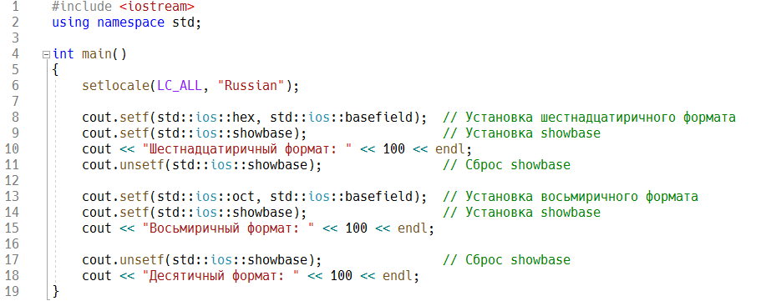

Объектно-ориентированный анализ и проектирование
8
ПОТОКОВЫЙ ВВОД/ВЫВОД
Файловый ввод вывод с помощью потоков
Пример:
Севастопольский государственный университет – 2023 Альчаков В.В.

Slide 9
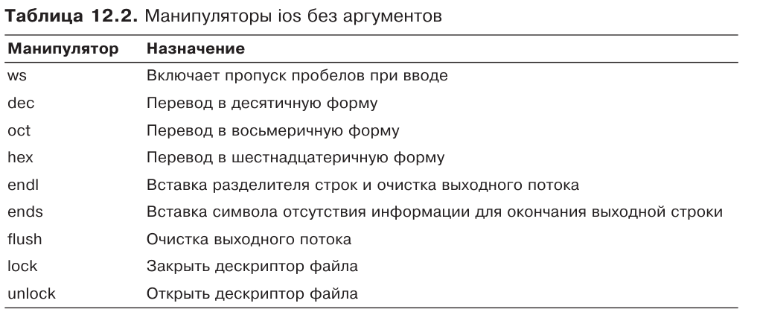
Объектно-ориентированный анализ и проектирование
9
ПОТОКОВЫЙ ВВОД/ВЫВОД
Файловый ввод вывод с помощью потоков
Манипуляторы – инструкции форматирования, встраиваемые прямо в поток (например endl)
Севастопольский государственный университет – 2023 Альчаков В.В.

Slide 10
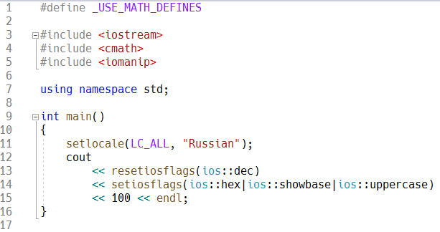

Объектно-ориентированный анализ и проектирование
10
ПОТОКОВЫЙ ВВОД/ВЫВОД
Файловый ввод вывод с помощью потоков
Пример: Вывод числа с форматированием в hex
Севастопольский государственный университет – 2023 Альчаков В.В.

Slide 11
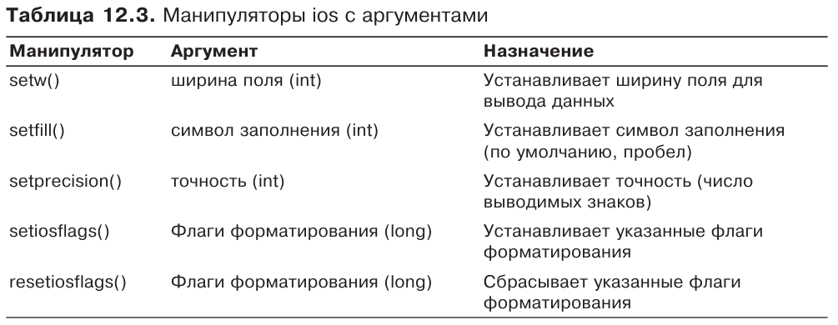
Объектно-ориентированный анализ и проектирование
11
ПОТОКОВЫЙ ВВОД/ВЫВОД
Файловый ввод вывод с помощью потоков
Севастопольский государственный университет – 2023 Альчаков В.В.

Slide 12
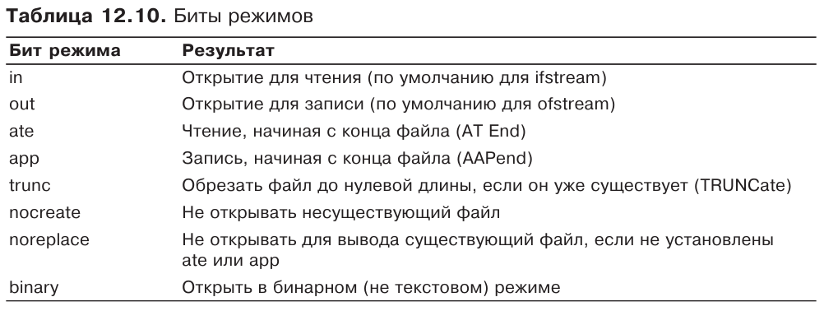
Объектно-ориентированный анализ и проектирование
12
ПОТОКОВЫЙ ВВОД/ВЫВОД
Потоковый ввод/вывод для работы с файлами
Для работы с файлами используются классы
ifstream – для ввода данных из файла (input file stream)
ofstream – для вывода данных в файл (output file stream)
fstream – поток для ввода и вывода в файл
Биты режимов
Севастопольский государственный университет – 2023 Альчаков В.В.

Slide 13
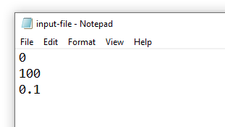
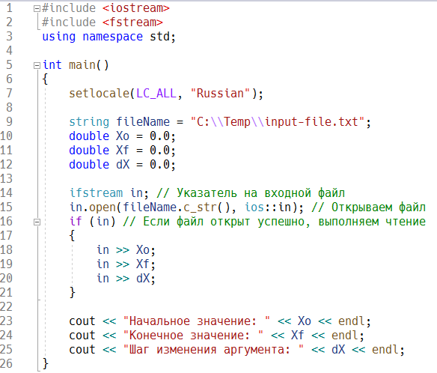

Объектно-ориентированный анализ и проектирование
13
ПОТОКОВЫЙ ВВОД/ВЫВОД
Чтение данных из файла
Севастопольский государственный университет – 2023 Альчаков В.В.

Slide 14
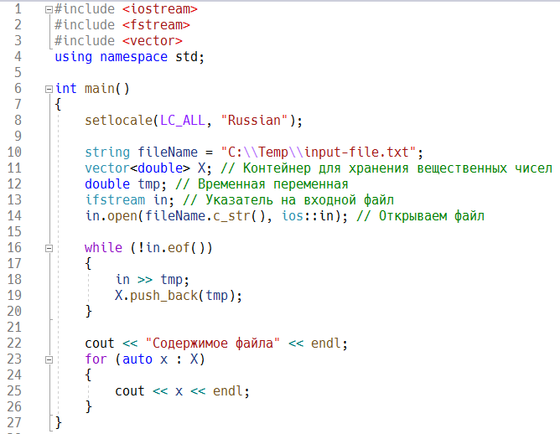
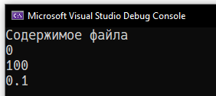
Объектно-ориентированный анализ и проектирование
14
ПОТОКОВЫЙ ВВОД/ВЫВОД
Чтение данных из файла
Севастопольский государственный университет – 2023 Альчаков В.В.

Slide 15
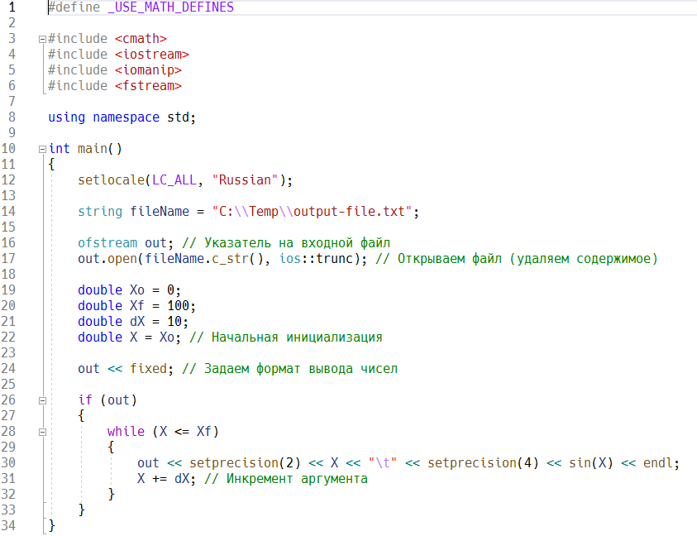
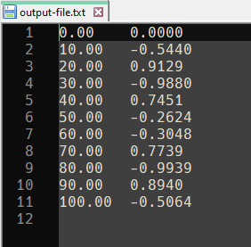
Объектно-ориентированный анализ и проектирование
15
ПОТОКОВЫЙ ВВОД/ВЫВОД
Вывод в файл
Севастопольский государственный университет – 2023 Альчаков В.В.

Slide 16
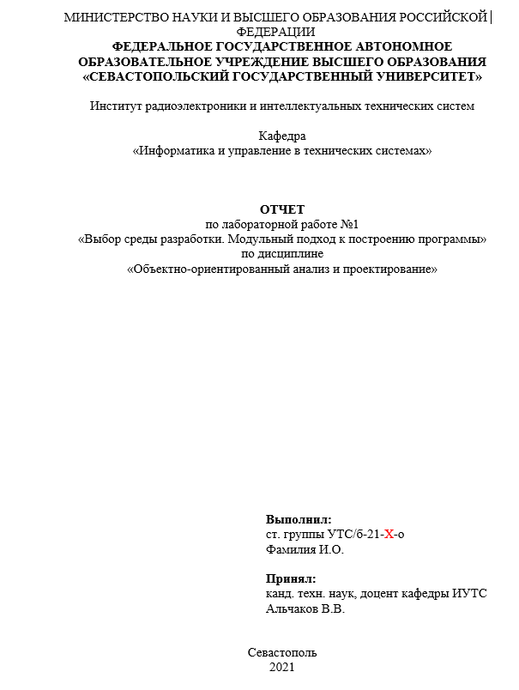
Объектно-ориентированный анализ и проектирование
16
ПОТОКОВЫЙ ВВОД/ВЫВОД
ЛР№1 - Выбор среды разработки. Модульный подход к построению программы
Севастопольский государственный университет – 2023 Альчаков В.В.

Slide 17
Объектно-ориентированный анализ и проектирование
17
ПОТОКОВЫЙ ВВОД/ВЫВОД
Структура отчета
1 Цель работы
2 Ход работы
2.1 Краткая характеристика IDE
(Описать IDE Visual Studio, Qt Creator, сравнить IDE – основные характеристики, назначение, плюсы и минусы)
2.2 Основы C++
(Описание решения задачи первых двух заданий, работа с потоком, связанным с консолью)
2.3 Модульный подход к разработке программы
(Назначение модулей, создание модуля пользовательской библиотеки в выбранной IDE)
2.4 Решение задачи табуляции значений функции на интервале с использованием файловых потоков
(Описать возможности C++ по работе с потоками, основные функции потоков, форматированный вывод)
3 Выводы
4 Список использованных источников
5 Приложение
(Полный код программы выносится в приложение, фрагменты кода можно вставлять в раздел 2)
Севастопольский государственный университет – 2023 Альчаков В.В.

